Slide 1

写在最前
1、知识点都是旧的，只是加入了微积分。
2、微分好求，积分一定要分离变量求积分并注意初始条件。
3、请分清标量、矢量、及其变化量的区别。
4、在家学习靠自觉、考试不会说谎

Slide 2
质点的运动学

Slide 3

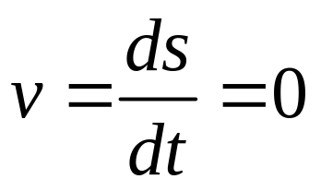

Slide 4


Slide 5


Slide 6

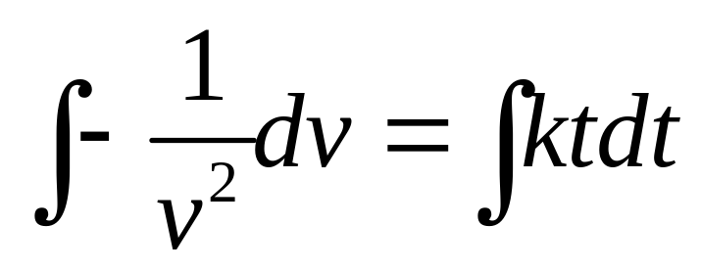

Slide 7


Slide 8


Slide 9

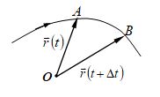
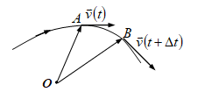

Slide 10

v_{t}
A
v
v_{n}

Slide 11


Slide 12


Slide 13

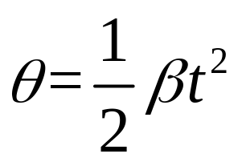
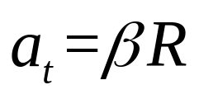
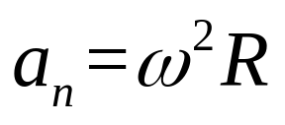

Slide 14


Slide 15


Slide 16

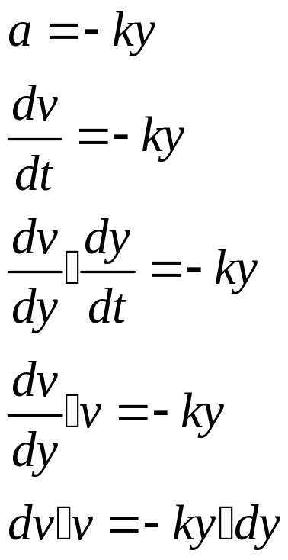

Slide 17
质点的动力学

Slide 18


Slide 19


Slide 20


Slide 21


Slide 22
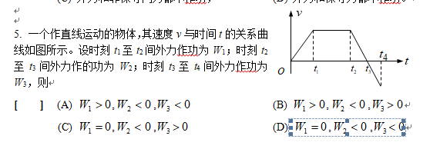

Slide 23
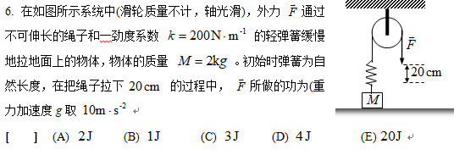

Slide 24


Slide 25


Slide 26


Slide 28


Slide 29


Slide 30


Slide 31
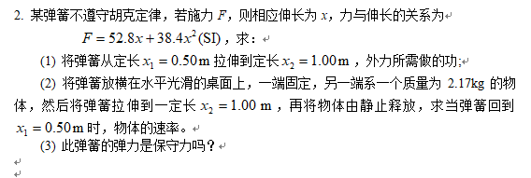

Slide 32

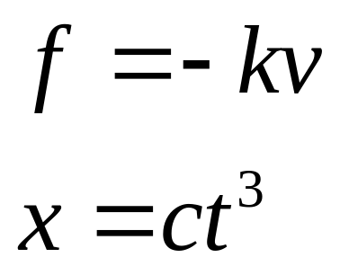

Slide 33



